Slide 1
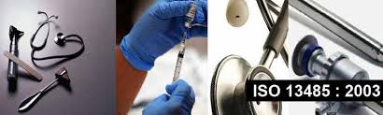
PEMAHAMAN PERSYARATAN
ISO 13485:2016
ISO 13485 : 2016

Slide 2
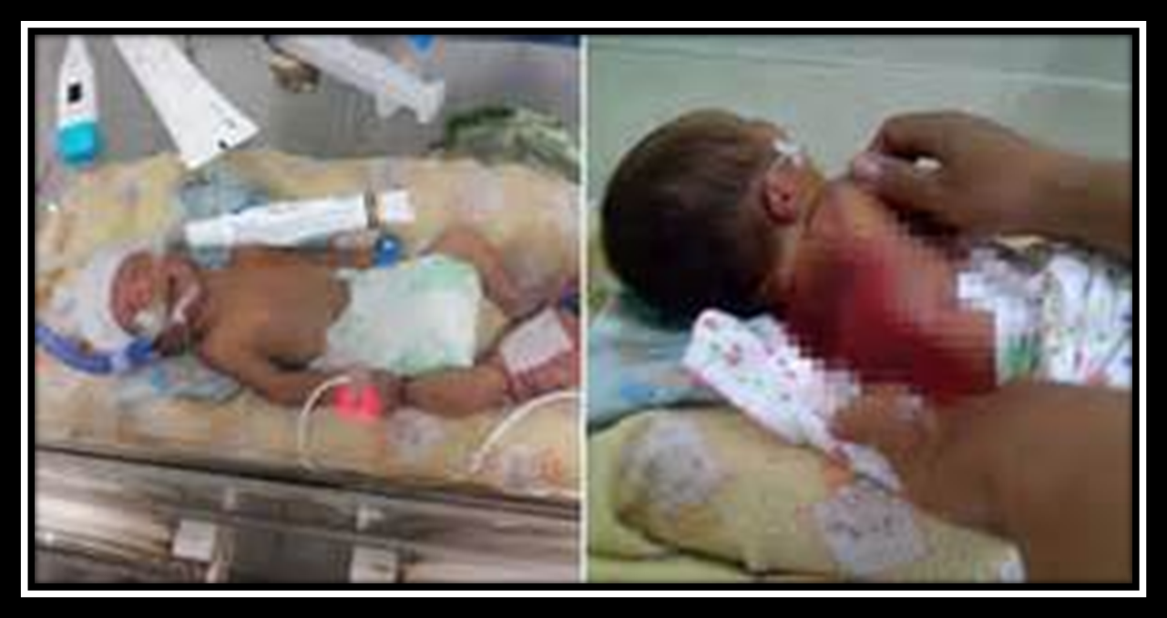


Slide 3

ISO 13485:2016
1. Ruang Lingkup
2. Referensi Normatif
3. Istilah dan Definisi
4. Sistem Manajemen Mutu
5. Tanggung Jawab Manajemen
6. Manajemen Sumber Daya
7. Realisasi Produk
8. Pengukuran, Analisis, dan Peningkatan
ISO 13485 :2016 masih menggunakan 8 pasal
sesuai persyaratan ISO 9001:2008

Slide 4
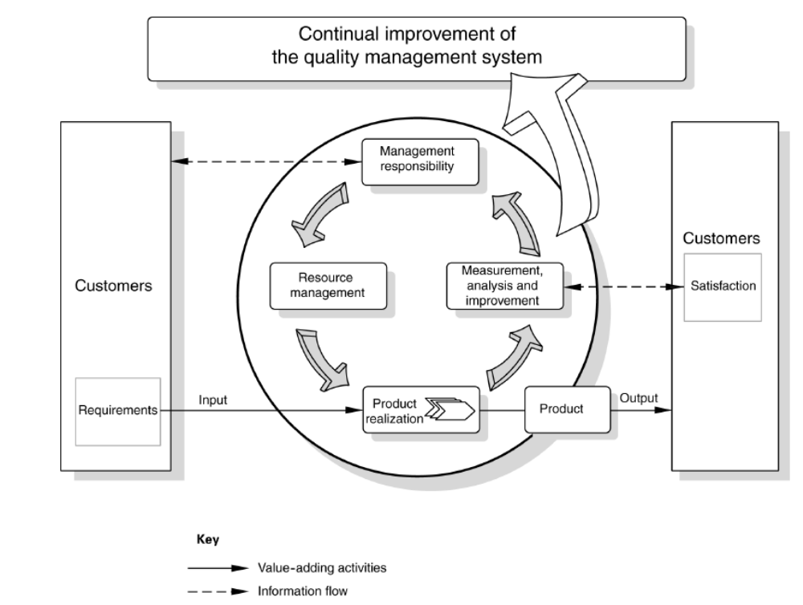

PERSPEKTIF ISO 13485 : 2016

Slide 5
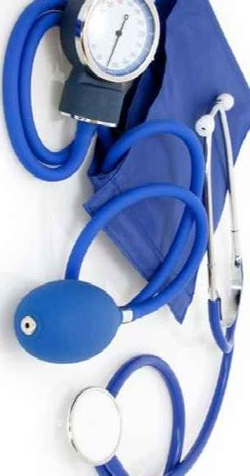
3. Istilah dan Definisi
Persyaratan
ISO 13485
2016
3.1 Pemberitahuan
pemberitahuan yang dikeluarkan oleh organisasi, setelah pengiriman perangkat medis, untuk memberikan tambahan informasi atau untuk memberi informasi tentang tindakan yang akan diambil dalam:
- Penggunaan perangkat medis
- Modifikasi perangkat medis,
- Kerusakan dari perangkat medis
3.2 Perwakilan resmi
orang atau hukum yang didirikan dalam suatu negara atau yurisdiksi yang telah menerima mandat tertulis dari produsen untuk bertindak atas namanya untuk tugas-tugas tertentu yang berkaitan dengan kewajiban yang terakhir di bawah negara atau undang-undang yurisdiksi
3.3. Evaluasi klinis
pengkajian dan analisis data klinis yang berkaitan dengan perangkat medis untuk memverifikasi keselamatan klinis dan kinerja perangkat bila digunakan sebagaimana dimaksud oleh produsen
CATATAN : Penerbitan Peringatan Petunjuk dapat dipersyaratkan untuk menyesuaikan dengan peraturan nasional maupun regional.

Slide 6
3. Istilah dan Definisi
3.4 Keluhan Pelanggan
Komunikasi tertulis, secara elektronik atau lisan yang menduga kekurangan atau perbedaan berkaitan dengan identitas, kualitas, daya tahan, kehandalan, keamanan atau kinerja perangkat medis yang telah ditempatkan di pasar
3.5 Distributor
Orang atau badan hukum dalam rantai pasokan yang ditunjuk untuk mendistribuiskan ketersediaan perangkat medis kepada pengguna akhir
3.6 Perangkat Medis Implan
Perangkat medis yang bertujuan untuk dipasang secara total atau sebagian ke dalam tubuh manusia atau lubang alami, atau untuk mengganti permukaan epitel atau permukaan mata, dengan intervensi bedah, dan yang bertujuan untuk dipasang tetap setelah melalui rangkaian prosedur untuk setidaknya 30 hari, dan yang hanya bisa dihilangkan dengan intervensi medis atau bedah
3.8 Pelabelan
Suatu hal berbentuk grafis yang ditulis, dicetak, ditempelkan ke perangkat medis atau wadah atau pembungkus, atau menyertai perangkat medis, terkait dengan identifikasi, deskripsi teknis, dan penggunaan perangkat medis, tetapi tidak termasuk pengiriman dokumen
CATATAN : Definisi ini berlaku untuk perangkat medis implan selain perangkat medis implan aktif.
CATATAN Beberapa peraturan regional dan nasional mengacu pada "pelabelan" sebagai "informasi yang diberikan oleh pabrik pembuat”

Slide 7
3. Istilah dan Definisi
3.11 Perangkat Medis
Setiap instrumen, apparatus, pelaksanaan, mesin, alat, implan, in vitro reagen atau kalibrator, perangkat lunak, materi atau artikel yang sama atau terkait lainnya, yang dibuat oleh pabrik yang akan digunakan, sendiri atau dalam kombinasi, bagi manusia untuk satu atau lebih dari tujuan tertentu:
  diagnosis, pencegahan, pemantauan, perawatan atau pengentasan penyakit,
  diagnosis, pemantauan, pengobatan, pengentasan atau kompensasi untuk cedera,
  penyelidikan, penggantian, modifikasi, atau penyanggah anatomi atau proses fisiologis,
  mendukung atau mempertahankan hidup,
  pengendalian konsepsi,
  desinfeksi peralatan medis,
  memberikan informasi untuk tujuan medis dengan cara dalam pemeriksaan in vitro spesimen yang berasal dari tubuh manusia,
  dan yang tidak mencapai tindakan tujuan utamanya di dalam atau pada tubuh manusia secara farmakologis, imunologi atau metabolik, tapi yang dapat dibantu dalam fungsinya dengan cara tersebut.

Slide 8
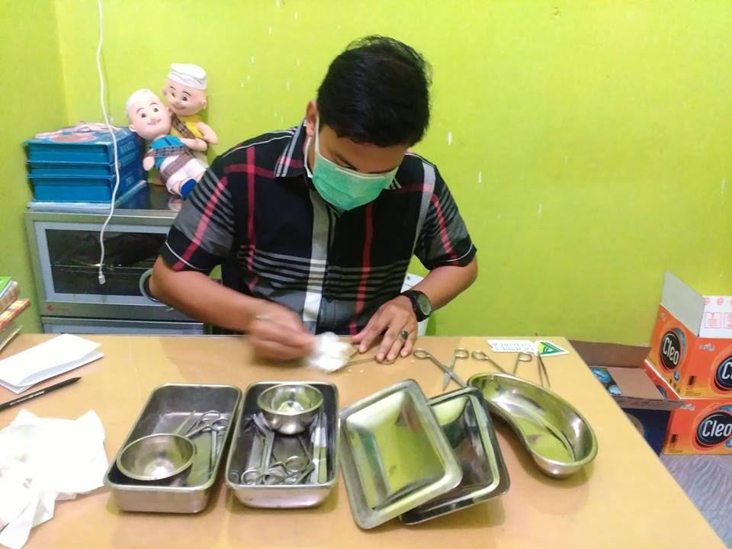
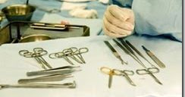
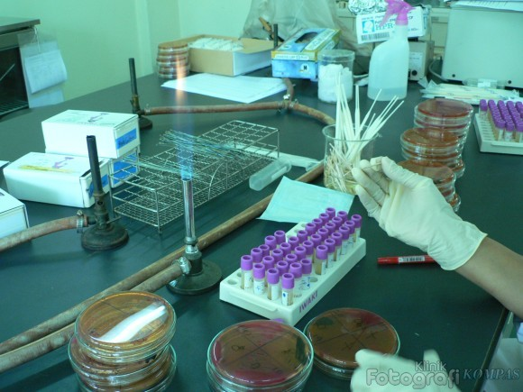
3. Istilah dan Definisi
  3.18 Sistem sterilisasi
  Suatu sistem yang mencegah masuknya mikroorganisme ke dalam produk dengan memberikan antiseptik
  3.19 Perangkat Medis Steril
  Kategori perangkat medis yang dibuat untuk memenuhi persyaratan sterilitas
CATATAN Persyaratan untuk sterilitas perangkat medis dapat mengacu pada standar peraturan nasional atau regional

Slide 9


Penjelasan Materi
Materi Training difokuskan untuk menjelaskan persyaratan ISO 13485 yang sebelumnya tidak ada dalam ISO 9001:2008
Kata peraturan didalam materi adalah peraturan pemerintah, atau pihak lain yang berkepentingan

Slide 10
Pasal 4 Quality Management System
4.1. General Requirement
Referensi sistem manajemen mutu : persyaratan ISO 9001 dan persyaratan peraturan yang berlaku, misalnya :
  PERATURAN PEMERINTAH REPUBLIK INDONESIA, NOMOR 72 TAHUN 1998 TENTANG PENGAMANAN SEDIAAN FARMASI DAN ALAT KESEHATAN
  Peraturan Menteri Kesehatan Republik Indonesia Nomer 1190/ Menkes/PER/VIII/2010 tentang izin edar alat kesehatan dan perbekalan kesehatan rumah tangga
  Standar Nasional Indonesia (SNI), 16-6363-2000 Pembalut wanita.
  Standar Nasional Indonesia (SNI), 16-4940.1-1998 Alat hisap medik dengan sumber daya listrik

Slide 11
Pasal 4 Quality Management System
4.1. General Requirement
Menetapkan peran organisasi
  misalnya sebagai pembuat, perwakilan yang ditunjuk, importir, distributor
Menetapkan proses dan melakukan Pendekatan berdasarkan Risk (Risk Based Approach) untuk mengontrol proses
Ketika terjadi perubahan proses, harus :
  Mengevaluasi dampaknya terhadap SMM
  Mengevaluasi dampaknya terhadap peralatan medis
  Melakukan Kontrol sesuai persyaratan ISO dan peraturan terkait

Slide 12

Pasal 4 Quality Management System
4.1.5 Persyaratan Subcont Process
Walaupun proses di subkan, Perusahaan harus tetap bertanggung jawab atas kesesuaian terhadap persyaratan ISO dan peraturan terkait terpenuhi
Kontrol yang dilakukan tergantung resiko yang ditimbulkan
Kontrol harus dimasukkan dalam persyaratan kualitas yang tertulis

Slide 13
Pasal 4 Quality Management System
4.1.6 Validasi Software
Melakukan validasi software yang digunakan
  Validasi harus dilakukan sebelum digunakan
  Dan setelah ada perubahan software
Validasi dan revalidasi software dilakukan berdasarkan tingkat resiko dari penggunaan software
Record validasi harus dipelihara

Slide 14
Pasal 4.2 Persyaratan Dokumen
4.2.3 File Perangkat Medis
File untuk peralatan medis
  Untuk setiap tipe peralatan medis, atau keluarga peralatan medis, perusahaan harus menetapkan dan memelihara satu atau lebih file baik yang berisi atau ber-referensi terhadap persyaratan ISO atau peraturan terkait.
  File harus berisi :
    Deskripsi umum dari peralatan medis, tujuan penggunaan, label, termasuk instruksi penggunaan
    Persyaratan Produk
    Spesifikasi atau prosedur untuk membuat, mengemas, menyimpan, penanganan (handling), dan distribusi
    Prosedur untuk mengukur dan memonitor
    Sesuai penggunaan, persyaratan untuk instalasi
    Sesuai penggunaan, prosedur untuk servis

Slide 15
Pasal 4.2.4 Pengendalian Dokumen
Perubahan dokumen harus direview dan disetujui baik oleh fungsi yang pertama kali menyetujui atau fungsi yang ditunjuk yang memiliki akses terhadap informasi yang menjadi dasar dalam pengambilan keputusan
Menetapkan periode simpan untuk paling sedikit satu copy dokumen yang sudah kadaluarsa
Dokumen terkait pembuatan dan pengetesan peralatan medis harus
  Disimpan minimal selama ”umur peralatan medis yang ditetapkan oleh perusahaan”, tapi tidak boleh lebih rendah dari masa simpan yang telah ditetapkan oleh peraturan

Slide 16
Pasal 4.2.5. Pengendalian Records
Menetapkan dan menerapkan metode untuk menjaga kerahasiaan ”catatan informasi kesehatan” sesuai dengan peraturan yang berlaku
Menyimpan catatan minimal seumur peralatan medis yang telah ditetapkan oleh organisasi atau peraturan terkait tetapi tidak kurang dari 2 tahun sejak peralatan medis di keluarkan oleh Perusahaan.

Slide 17
Pasal 5 Tanggung jawab management
Pasal 5.5.1. Tanggung Jawab dan Wewenang
Top Manajemen harus mendokumentasikan hubungan keterkaitan dari semua pekerja yang mengelola, melaksanakan dan memeriksa pekerjaan yang terkait dengan kualitas dan menjamin indepensi dan kewewenangan yang diperlukan untuk menjalankan tugasnya

Slide 18
5.6. Management Review
Top Management harus mereview SMM perusahaan pada interval waktu yang telah ditetapkan untuk menjamin kesesuaian, kecukupan dan keefektifannya. Review terhadap :
  Peluang untuk improvement
  Kebutuhan perubahan SMM termasuk kebijakan dan sasaran mutu
Input Manajemen Review :
  Pelaporan ke pihak yang berwewenang (regulatory authorities)
  Peraturan baru atau revisi
Output Manajemen Review
  Perubahan yang diperlukan untuk menyikapi peraturan baru atau revisi peraturan

Slide 19
6. Sumber Daya
Sumber daya memenuhi peraturan terkait
Sumber daya manusia
  Harus mendokumentasikan proses untuk penetapan kompetensi, menyediakan training, dan menjamin kepedulian dari pekerja
  Menjamin bahwa karyawan peduli terkait hubungan dan pentingnya aktifitas mereka dan bagaimana mereka berkontribusi terhadap pencapaian sasaran mutu.
  Metode untuk mengecek keefektifan harus proporsional sesuai resiko terhadap pekerjaan
Infrastruktur
  Infrastruktur untuk mencegah produk tercampur dan menjamin penanganan produk secara tertib
  Menetapkan dan mendokumentasikan persyaratan untuk perawatan, termasuk jangka waktu pelaksanaan maintenance
  Termasuk equipment yang digunakan di produksi, untuk mengontrol lingkungan kerja, dan alat monitor dan pengukuran.
  Record harus disimpan

Slide 20
6.4 Lingkungan Kerja Dan Kontrol Kontaminasi
Lingkungan kerja
  Menetapkan persyaratan untuk kesehatan, kebersihan dan pakaian untuk pekerja jika kontak antara pekerja dan produk atau lingkungan memiliki efek terhadap keselamatan atau performa dari peralatan medis
  Pekerja yang bekerja sementara adalah pekerja yang kompeten atau disupervisi oleh orang yang kompeten
Kontrol terhadap kontaminasi
  Memiliki rencana dan pengaturan untuk mengontrol produk terkontaminasi atau berpotensi terkontaminasi, mencegah terjadinya kontaminasi terhadap lingkungan kerja, pekerja atau produk.
  Untuk peralatan teknis yang harus steril, Perusahaan harus
    Mendokumentasikan persyaratan untuk mengontrol kontaminasi dari mikro-organisme dan partikel dan memelihara kebersihan selama pemasangan dan pengemasan

Slide 21
Pasal 7 Realisasi Produk
7.1 Perencanaan Realisasi Produk
Melaksanakan dan mendokumentasikan manajemen
resiko dalam realisasi produk
Rekaman yang timbul dari manajemen resiko harus dipelihara
Catatan:
Lihat ISO 14971 untuk panduan yang berkaitan dengan manajemen resiko.
7.2.1 Penetapan persyaratan terkait dengan produk
Termasuk persyaratan untuk pengiriman dan pasca pengiriman
Pelatihan yang dibutuhkan kepada pemakai untuk mencapai performa yang telah ditetapkan dan keselamatan penggunaan dari alat medis
7.2.2. Review persyaratan terkait produk
Persyaratan peraturan yang berlaku terpenuhi
Pelatihan yang dibutuhkan kepada pemakai tersedia atau direncanakan untuk tersedia

Slide 22
7.2.3. Komunikasi
Komunikasi dengan pelanggan, termasuk
  Pesan peringatan (advisory notice)
  Informasi produk
  Umpan balik dan keluhan dari pelanggan
  Komunikasi dengan otoritas sesuai peraturan yang berlaku
7.4. Pembelian
Tambahan Kriteria untuk evaluasi dan seleksi supplier
  Berdasarkan efek dari produk yang dibeli terhadap kualitas dari peralatan medis
  Proporsional terhadap resiko terkait dengan peralatan medis
Tidak terpenuhinya persyaratan pembelian harus di tangani dengan supplier sesuai proporsi resiko yang terjadi
Ada perjanjian tertulis yang mengharuskan supplier untuk memberitahu ketika ada perubahan sebelum menerapkannya
Untuk kebutuhan telusur, Perusahaan harus menyimpan informasi pembelian baik berupa dokumen maupun record
Pemeriksaan tergantung hasil evaluasi supplier dan proporsional dengan resiko
Ketika ada perubahan terhadap produk yang dibeli, perusahaan harus mempelajari efek dari perubahan tersebut terhadap kualitas dari peralatan medis

Slide 23
7.5. Produksi
Kontrol terhadap produksi harus termasuk
  Kualifikasi dari infrastruktur
  Menetapkan sistem untuk pelabelan dan pengemasan
  Pelaksanaan rilis produk, pengiriman dan kegiatan pasca pengiriman.
Menetapkan dan memelihara record untuk setiap peralatan medis atau batch dari peralatan medis untuk keperluan mampu telusur
Mengidentifikasi jumlah yang dibuat dan disetujui untuk distribusi. Record harus diperiksa dan disetujui
Kebersihan Product
  Perusahaan harus menetapkan persyaratan kebersihan produk atau mengkontrol kontaminasi terhadap produk bila
    Produk di bersihkan oleh perusahaan sebelum disterilkan untuk digunakan
    Produk dikirim tidak steril dan harus dibersihkan sebelum disterilkan atau digunakan
    Produk tidak dapat dibersihkan sebelum disterilkan atau digunakan, namun kebersihan penting
    Produk diikirim digunakan tidak perlu steril, dan kebersihan penting
    Protection produk di buang selama produksi

Slide 24
7.5. Produksi
Aktifitas instalasi
  Menetapkan persyaratan untuk instalasi peralatan medis dan kriteria keberterimaan untuk pemeriksaan instalasi
  Jika disetujui oleh Customer bahwa instalasi dilakukan oleh penyedia external, maka perusahaan harus menyediakan persyaratan untuk intalasi dan pemeriksaan hasil instalasi
  Record instalasi dan hasil instalasi baik yang dilakukan oleh perusahaan maupun eksternal harus disimpan
Aktifitas Servis
    Jika servis peralatan medis ditetapkan dalam persyaratan, Perusahaan harus memiliki prosedur servis, material yang digunakan dan pengukuran yang perlu dilakukan
Persyaratan khusus untuk peralatan medis yang steril
  Perusahaan harus menyimpan record parameter proses sterilisasi untuk setiap batch proses sterilisasi. Record harus bisa ditelusur terhadap setiap batch produksi

Slide 25
7.5. Produksi
Tambahan untuk special process
  Validasi aplikasi software komputer yang digunakan dalam produksi dan servis sebelum digunakan atau setelah ada perubahan.
  Metode validasi tergantung pada resiko yang ditimbulkan
  Record hasil validasi harus disimpan
Persyaratan khusus untuk validasi proses untuk steril dan sistem penghalang steril
  Memiliki prosedur untuk proses sterilisasi dan sistem penghalang steril
  Proses harus divalidasi sebelum digunakan atau setelah ada perubahan produk maupun proses
  Records harus disimpan
Identifikasi
  Perusahaan harus mengikuti sistem identifikasi unik untuk peralatan medis sesuai peraturan yang berlaku

Slide 26
7.5. Produksi
Persyaratan khusus untuk peralatan medis yang di masukkan kedalam tubuh (implant)
  Record untuk mampu telusur harus termasuk records komponen, material dan kondisi lingkungan jika hal tersebut dapat menyebabkan peralatan medis tidak memenuhi persyaratan keselamatan dan persyaratan performa
  Organisasi mengharuskan pemasok jasa distribusi atau distributor untuk mempertahankan catatan dari distribusi alat kesehatan untuk memungkinkan dilakukan traceability dan catatan ini tersedia ketika di lakukan inspeksi
  Catatan nama dan alamat dari pengirim harus dipelihara
Perawatan produk
  Menjaga produk dari kontaminasi selama proses produksi, penyimpanan, delivery
  Jika terjadi suatu kondisi khusus , maka harus dilakukan record atas kondisi tersebut dan dikendalikan

Slide 27
7.6. Pengendalian Pemantauan dan Pengukuran Peralatan
Prosedur untuk memvalidasi aplikasi software komputer yang digunakan untuk monitor dan pengukuran.
Validasi harus dilakukan sebelum digunakan dan setelah ada perubahan
Validasi yang diterapkan harus proporsional tergantung dari tingkat resiko dan efek terhadap produk

Slide 28
Pasal 8 : Pengukuran , Analisa dan Perbaikan
8.2. Pemantauan dan pengukuran
Feedback proses
  Memiliki prosedur untuk feedback proses (umpan balik terhadap proses). Feedback proses harus termasuk memperoleh data dari produksi dan aktifitas setelah produksi
  Informasi yang diperoleh harus menjadi input untuk risk management terkait sistem monitor dan pengukuran terhadap persyaratan produk termasuk proses realisasi dan proses improvement
Penanganan keluhan
  Prosedur penanganan keluhan harus mengikuti peraturan terkait
    Kewajiban untuk melaporkan kepada otoritas yang berwewenang
    Harus menyediakan informasi kepada organisasi diluar perusahaan yang terlibat dalam proses investigasi
Pelaporan terhadap otoritas yang berwewenang
  Jika peraturan mengharuskan perusahaan melaporkan keluhan sesuai kriteria yang telah ditetapkan, maka perusahaan harus memiliki prosedur untuk sistem pelaporan

Slide 29
8.2 Internal Audit
Sesuai dengan pengaturan yang direncanakan dan didokumentasikan,
persyaratan sistem manajemen mutu yang ditetapkan oleh organisasi.
secara efektif diimplementasikan dan dipelihara
Monitoring kemampuan proses
Monitoring kemampuan produk
Untuk peralatan medis yang ditanam, record harus mencantumkan personal yang melakukan inspeksi atau pengujian
8.3. Pengendalian produk tidak sesuai
Evaluasi ketidaksesuaian termasuk kebutuhan investigasi dan pemberitahuan kepada pihak luar yang bertangung jawab terhadap ketidaksesuaian
Record ketidaksesuaian, tindakan yang diambil termasuk evaluasi, investigasi dan keputusan rational yang diambil harus dipelihara

Slide 30
8.3.2 Tindakan terhadap ketidaksesuaian produk yang ditemukan sebelum pengiriman
Mengambil tindakan untuk menghilangkan ketidaksesuaian
Mengambil tindakan untuk mencegah penggunaan
Mengijinkan untuk digunakan lewat konsesi (spesial Acceptance) oleh personal yang berwewenang
Konsesi bisa diberikan HANYA JIKA produk memenuhi peraturan yang berlaku. Catatan konsesi harus dipelihara
8.3.3 Tindakan terhadap ketidaksesuaian produk yang ditemukan setelah produk terkirim
Mengambil tindakan sesuai efek dari ketidaksesuaian yang terjadi.
Memiliki prosedur untuk penerbitan “pesan peringatan” sesuai peraturan yang berlaku
Prosedur harus bisa diberlakukan setiap saat
Catatan tindakan terkait penerbitan pesan penanganan harus dipelihara

Slide 31
8.3.4 Rework
Harus melakukan rework sesuai prosedur
Prosedur harus disesuaikan dengan potensi efek samping
Prosedur harus direview dan di setujui
Setelah di rework produk harus diperiksa untuk menjamin kesesuaian terhadap standard dan persyaratan peraturan
8.4. Analisis data
Termasuk data dari servis, feedback , kesesuaian kebutuhan produk , karakteristik pengembangan produk dan termasuk di dalamnya kontrol supplier dan audit

Slide 32
8.5. Perbaikan
8.5.2 Corrective Action
Memeriksa bahwa corrective action tidak memiliki efek samping terhadap kemampuan dalam memenuhi peraturan keselamatan dan performa dari peralatan medis
8.5.3. Preventive Action
Memeriksa bahwa preventive action tidak memiliki efek samping terhadap kemampuan dalam memenuhi peraturan keselamatan dan performa dari peralatan medis

Slide 33
TERIMAKASIH ATAS PERHATIANNYA
JANGAN LUPA
ISI SURVEY KEPUASAN PELANGGAN
COPY DAFTAR HADIR PESERTA UNTUK SERTIFIKAT
DAFTAR KE MAILING LIST Sentral Sistem untuk berdiskusi dengan para
profesional, konsultan dan berbagai pihak terkait
  hse-community@sentral-sistem.com
  quality-technique@sentral-sistem.com
  business-improvement@sentral-sistem.com
SEGERA IMPLEMENTASIKAN PELATIHAN INI DI PERUSAHAAN ANDA
KUNJUNGI WEBSITE http://www.sentral-sistem.com untuk
informasi lainnya

